Slide 1

基于springboot的微信汽修协作系统 -汽修服务平台
答辩人：龚培
合作同学：刘坤
指导老师：谭三

Slide 2
目录
设计背景
设计方法
设计成果
不足之处

Slide 3
1
设计背景

Slide 4
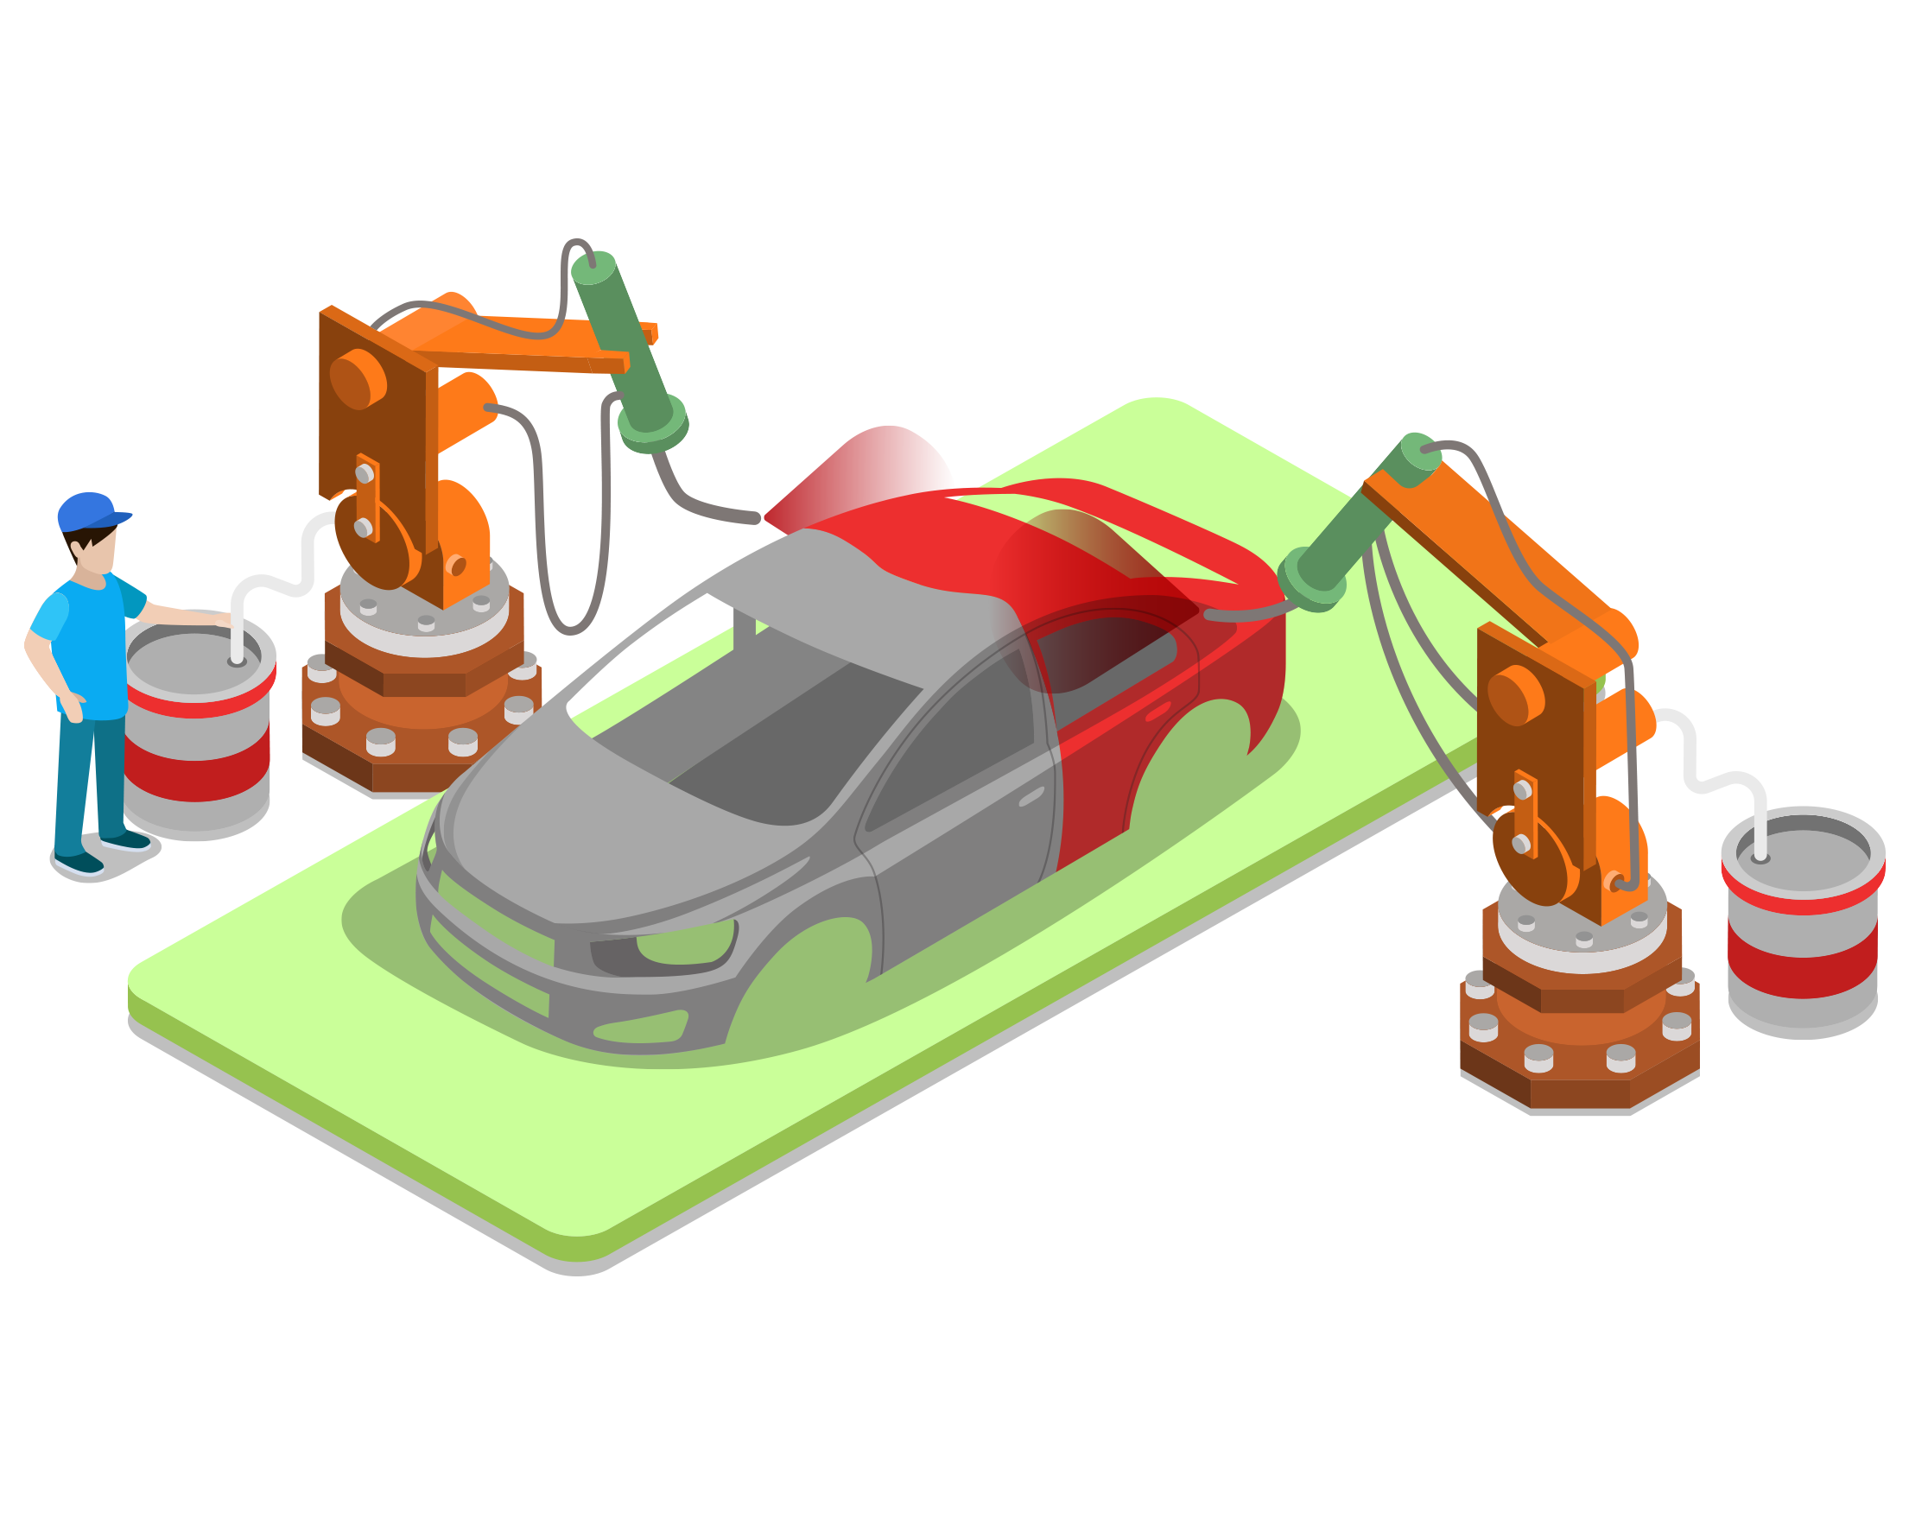

汽修协作系统
PC操作
微信操作
技术瓶颈
挣取薪资
+
汽修服务平台
+
管理繁琐
+
租用工具
+
技师服务微信端
+
交流不便
协同工作
…
…

Slide 5
系统功能结构图
主要介绍汽修服务平台包含的主要功能模块，如右图：

Slide 6
2
设计方法

Slide 7
系统整体架构
项目大体架构
交互方式

Slide 8
项目搭建
数据库设计
服务器开发
技师服务平台
本系统微信技师服务微信端与汽修服务平台采用同一个数据库，前期对数据的设计包括概念设计，逻辑设计，物理设计。此外，本系统采用mysql数据库存储数据。
服务器端采用maven构建springboot项目，使项目能够快速部署，项目所运行的JDK版本为JDK1.8。并在后期为了实现微信小程序的访问，采用natapp（内网穿透技术）使服务能够被外网访问。
PC端的开发采用vue.js框架搭建，采用vue生态圈的前端框架elementUI设计界面，提升系统的响应速度与用户体验。该平台的js采用全新ES6标准开发。在开发过程，会通过http请求获取第三方的API以此来实现部分功能。

Slide 9
开发模式与技术
整个项目的大提开发模式基于标准的MVC模式，但是在传统的开发模式上改进成了前后端分离，降低各子系统之间的耦合性，利于后期代码的维护等。
对于PC端页面的设计，采用vue的MVVM开发模式（M-model-数据， V-view-视图），实现数据的双向绑定，保证模型层与视图的数据时刻保持一致。
交互方式
PC端与服务器，微信小程序与服务器的交互均采用Http请求数据，其数据传输格式统一采用json格式，在此过程包括json数据的封装以及数据的解析等。
异常处理
为了使整个服务器开发更具模块化，除了包含MVC的基本模块，还采用spring框架的AOP编程对服务器的异常进行统一处理，统一返回，包括异常状态码的编写。这使得服务器的维护，项目的调试更加轻松。

Slide 10
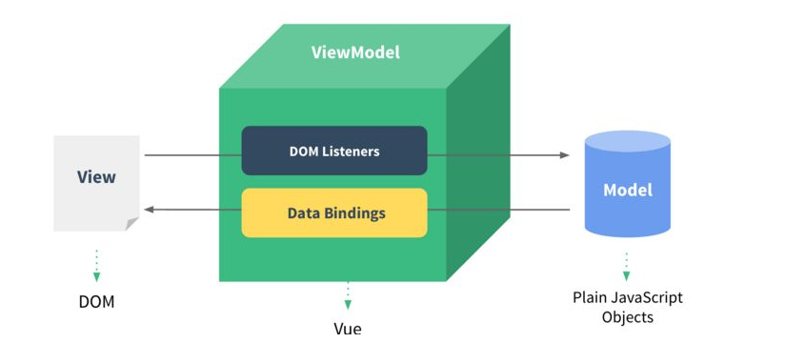
MVVM介绍
Vue框架采用的MVVM开发模式，实现view与model层的数据双向绑定，dom监听器用于监听页面dom元素的内容改变，进而直接改变model的数据，同时model的改变也将直接影响到view层的显示。
页面model层使用js发送http请求数据，进而绑定到vue组件之中，从而使该数据在view，model之间实现双向绑定。

Slide 11
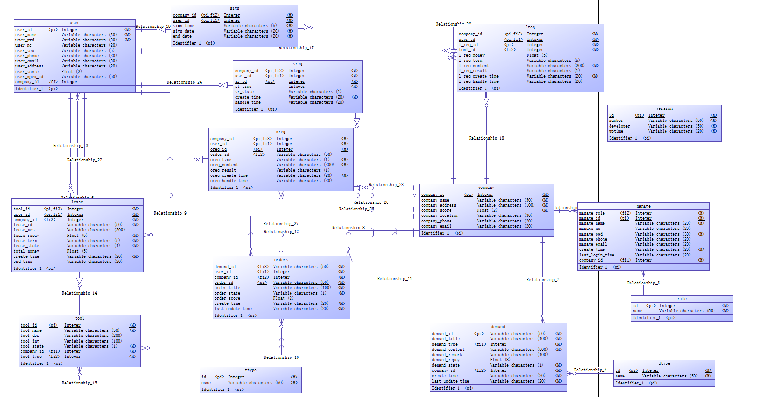
数据库设计-逻辑视图

Slide 12
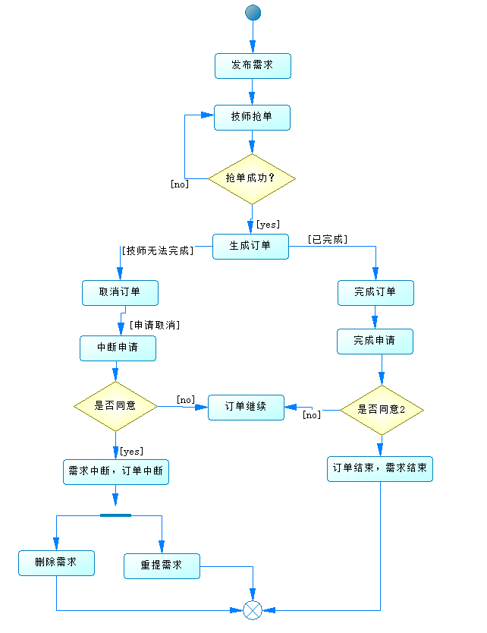
部分流程图介绍
业务处理流程
订单流程

Slide 13
外部接口
七牛云
Echart
高德地图
七牛云作为国内领先的云服务商，本项目利于七牛云的在线对象存储功能，将项目可能用到的图片存到该云服务器，之后引用存储文件外链使用。以此来减少本地服务器的存储压力
汽修服务平台要求能清晰看到汽修厂的所有的信息统计，以及最近七天的业务创建情况，为了使信息统计清晰明了，项目采用Echart来实现数据可视化，使数据更加清晰明了
为了方便改变地理位置，项目调用了高德地图API，以及高德地图的导航，定位等功能，使得用户在地理位置填写时更加的准确，方便

Slide 14
3
设计成果

Slide 15
实现功能
数据库的设计与创建
服务器的编写与单元测试
API的设计与WEB测试
PC端的页面设计及编码，PC端与服务器的集成测试
微信端与服务器的集成测试
整个系统实现的功能包括注册，信息发布、签约、评价、支付、定位、交流消息通知、派工、技术需求发布、抢单、信息统计、租赁、招聘以及其他管理功能模块。

Slide 16
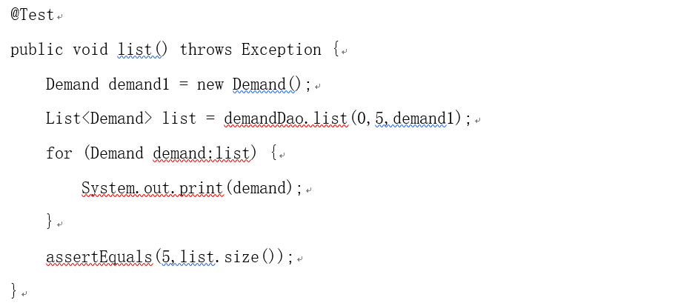
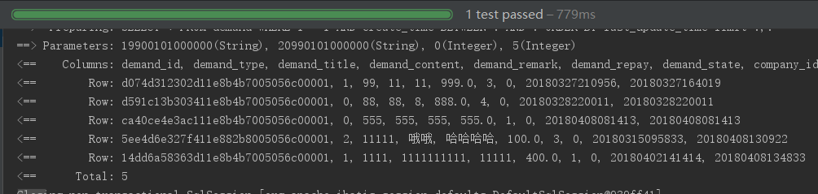
部分测试-单元测试
测试分页功能,测试用例如下：当前页0，查询数量5，查询条件无，预期查询数量5
测试通过：

Slide 17
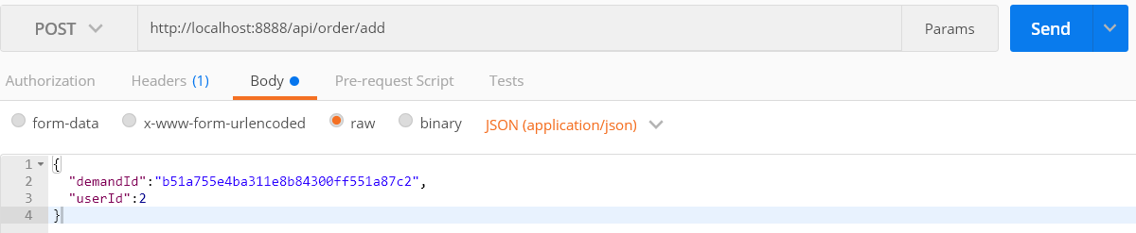
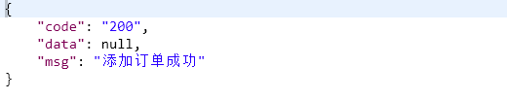
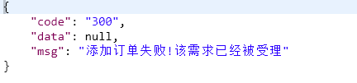
部分测试-API测试
模拟测试用户抢单操作，采用postman软件模拟请求，测试用例：需求ID，用户ID
抢单成功返回字符串：
抢单失败返回字符串：

Slide 18
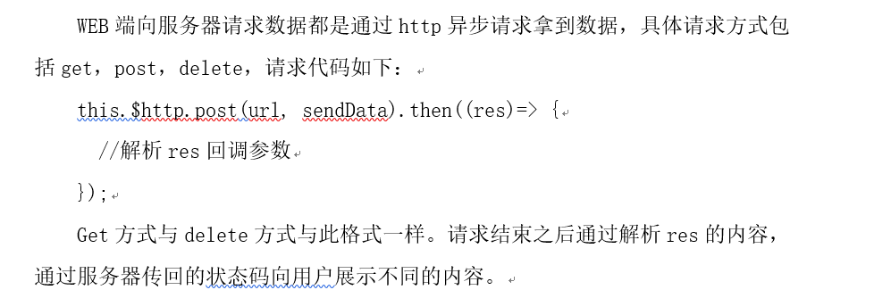
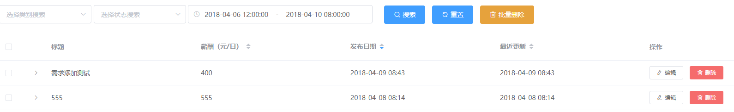

部分测试-PC端集成
不带查询条件的查询结果：
带查询条件的查询结果：

Slide 19
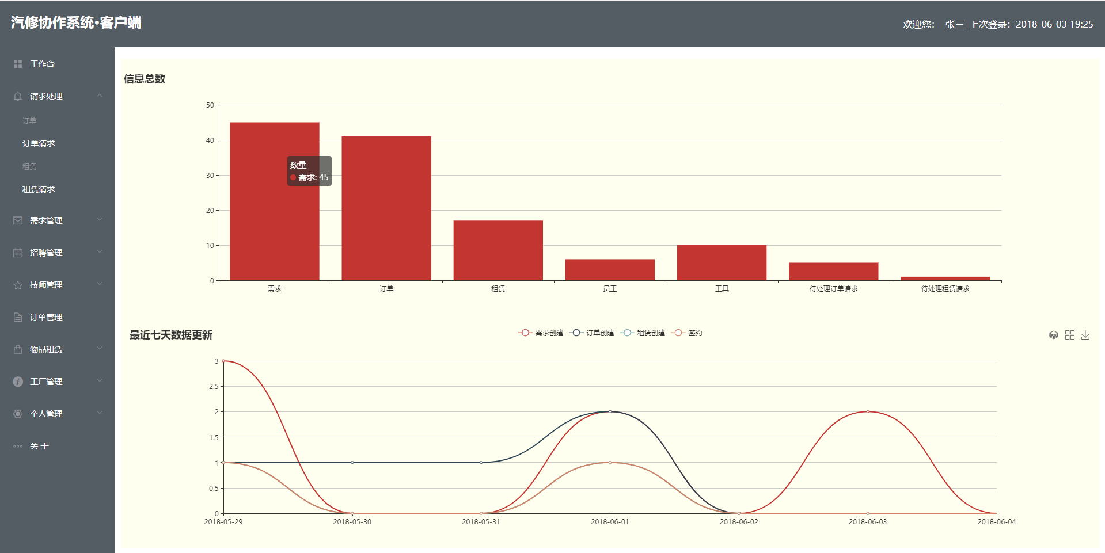
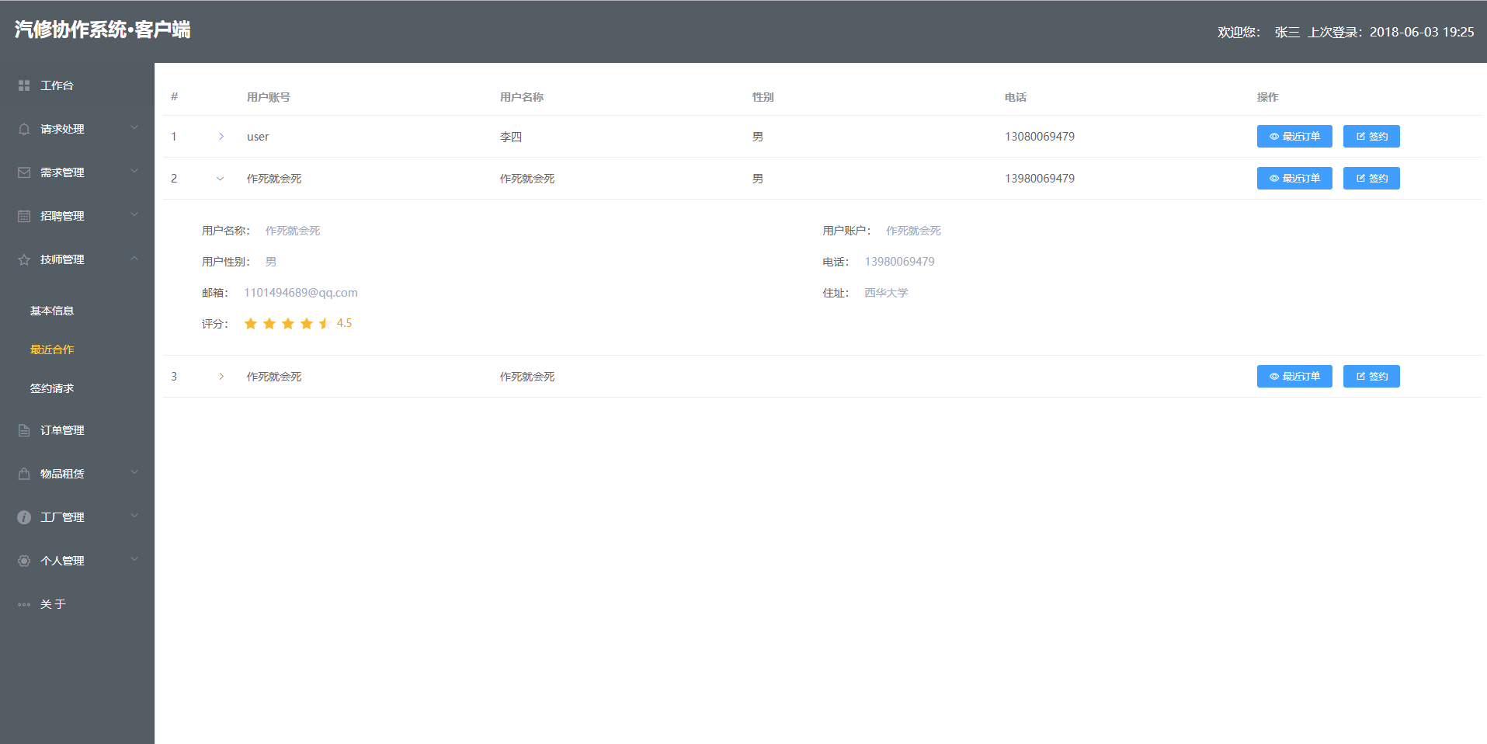
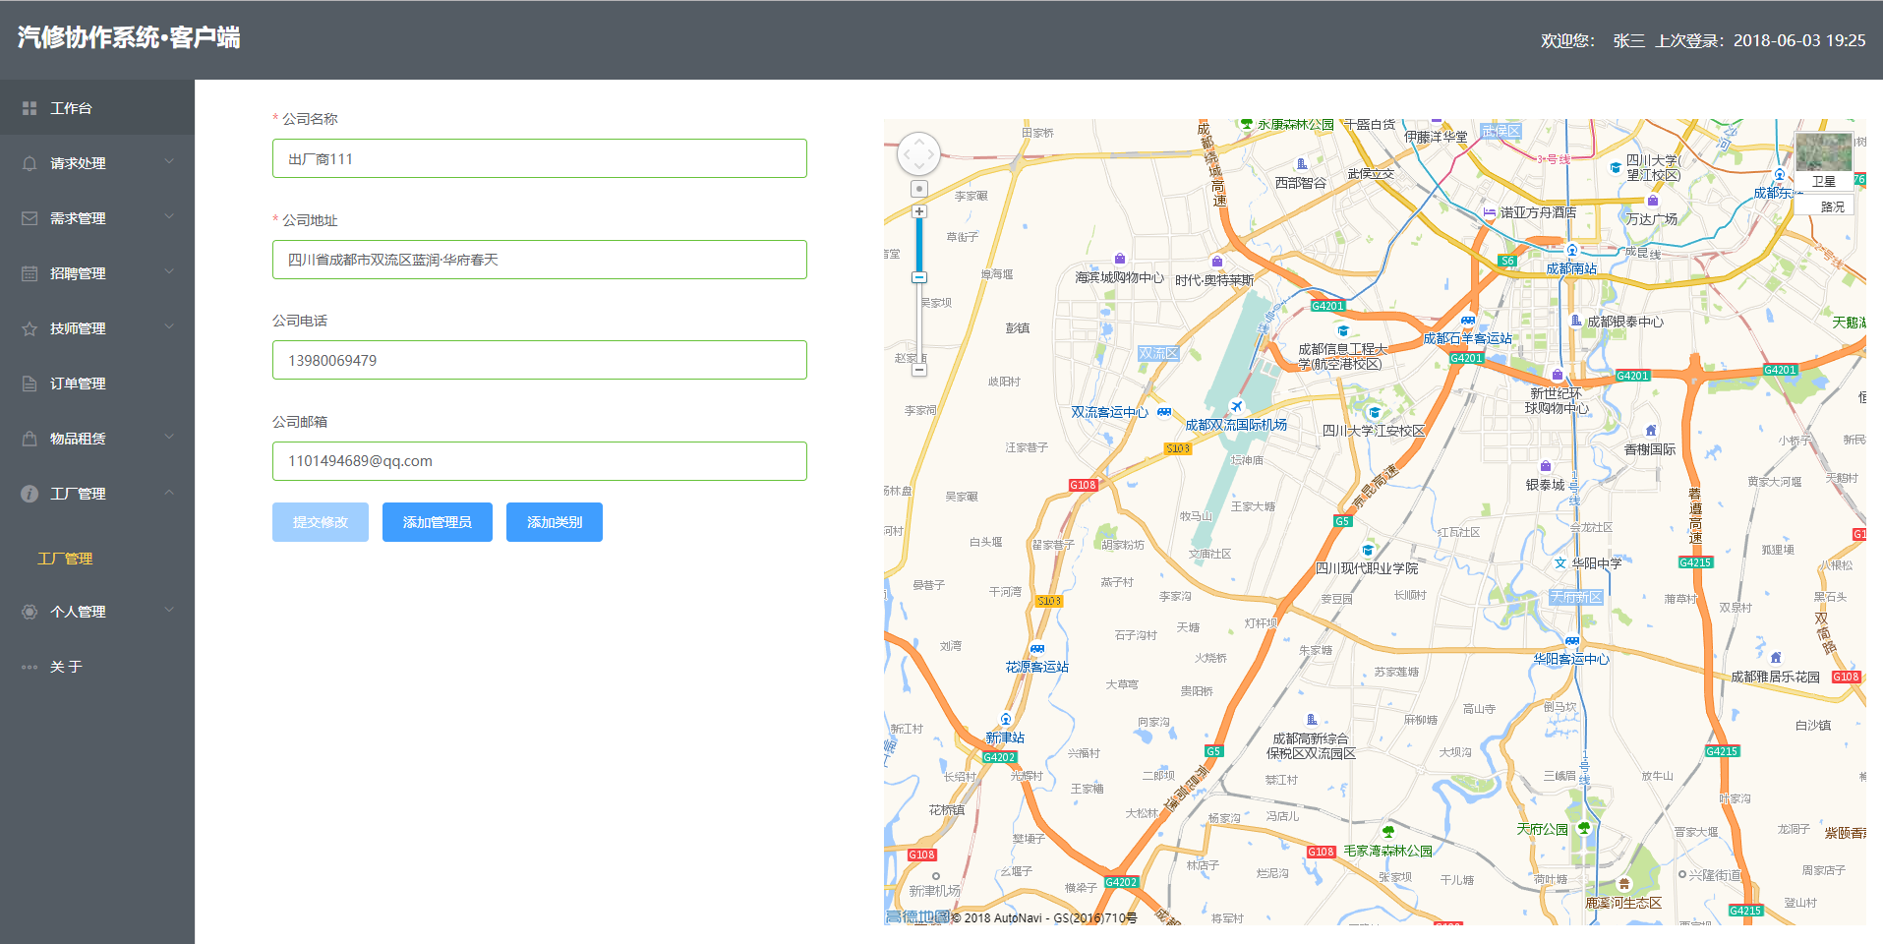
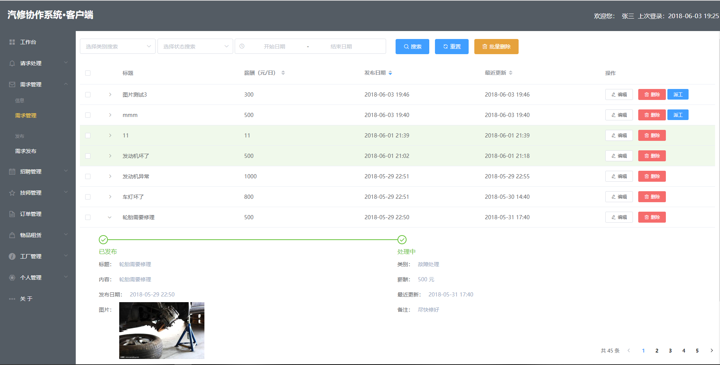
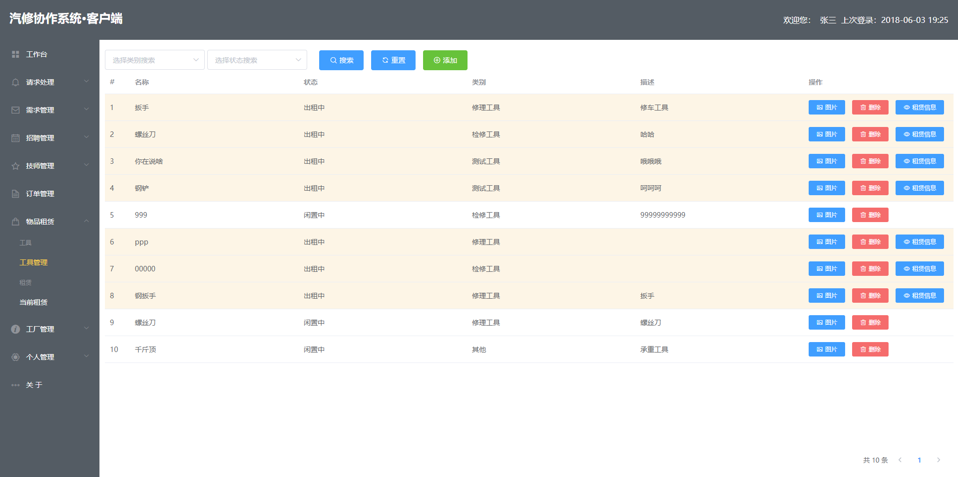
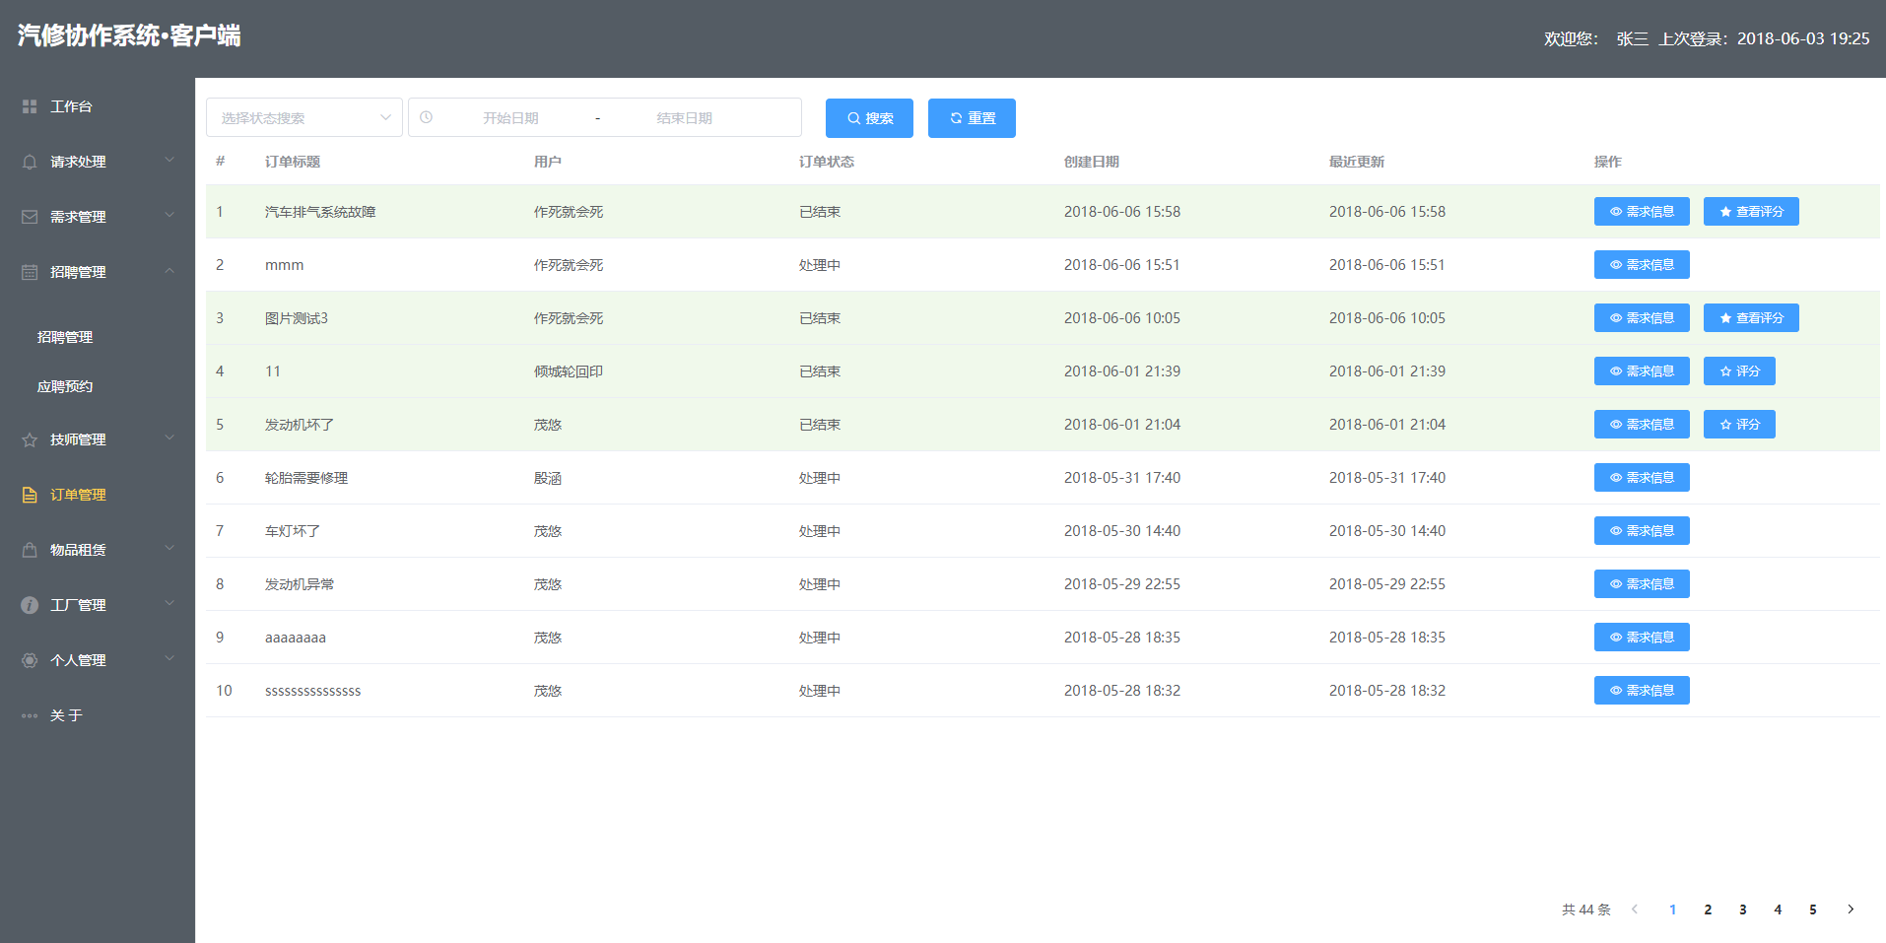
部分界面预览

Slide 20
4
不足之处

Slide 21
不足之处
项目不足
技术不足
约束
由于时间限制和实现技术限制，目前本项目能够实现期望的功能，但是对比现实当中的上线系统来看，存在很多不足，比如系统功能在某些方面显得不够严谨。再者由于测试阶段用户量少的情况，导致系统可能存在尚不可知的BUG。
由于项目涉及到技师的抢单操作，实际情况下可能会有很高的并发量，导致服务器响应缓慢，数据库压力过大，影响技师的用户体验。在今后可能会使用分布式服务器，分布式数据库来解决该问题，由于技术瓶颈，尚不能得到解决。
项目在某些功能上依赖第三方的接口，这也导致这些功能的成功运行依赖该公司的服务器正常运行。此外由于目前无法满足支付接口的申请条件，项目的支付功能属于模拟支付。

Slide 22
感谢各位老师的指正

